Slide 1

План Развития АО «СПК «Актобе на 2025-2029 гг.»

Slide 2

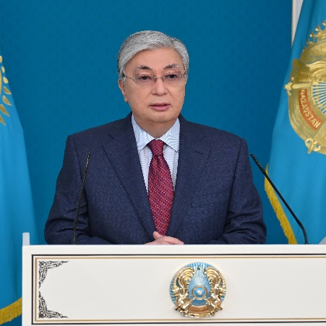
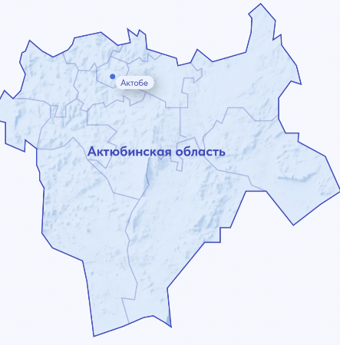


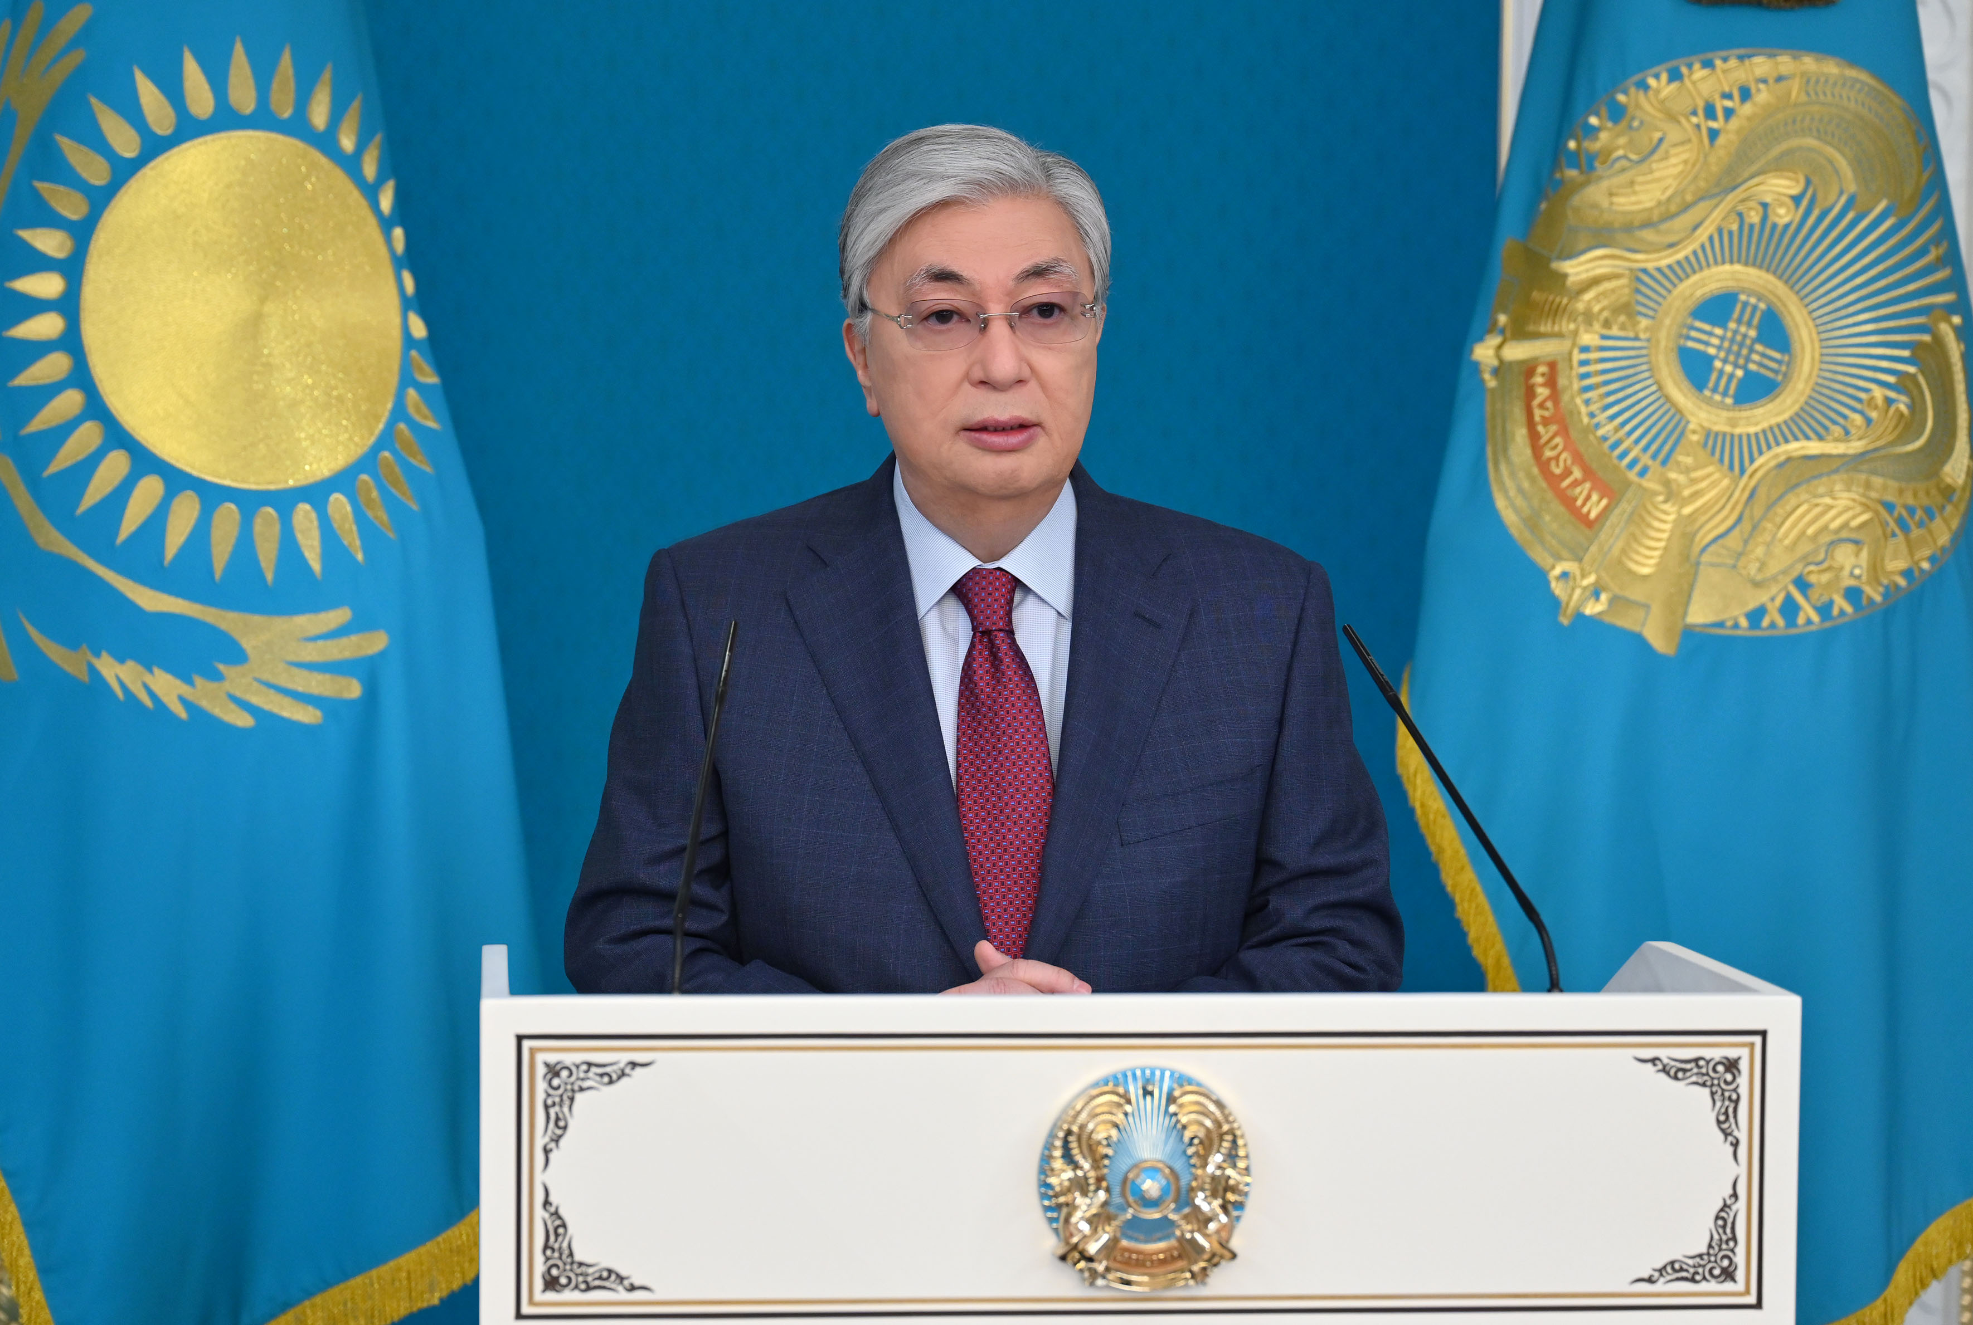
Предпосылки для актуализации Стратегии
Указом Президента Республики Казахстан от 30 июля 2024 года №611 утвержден Национальный план развития Республики Казахстан до 2029 года.
Постановлением Правительства Республики Казахстан от 31 января 2022 года №38 утвержден Комплексный план социально-экономического развития Актюбинской области на 2022 – 2025 годы.
Постановлением Правительства Республики Казахстан от 10 декабря 2018 года № 818 утратило силу ранее принятое Постановление Правительства Республики Казахстан от 23 июля 2014 года № 819 «Об утверждении Стратегии развития акционерного общества "Национальная компания "Социально-предпринимательская корпорация "Актобе" на 2014 - 2023 годы».
В этой связи необходимо определить и утвердить Стратегию развития АО «СПК Актобе» на 2024-2029 годы.

Slide 3
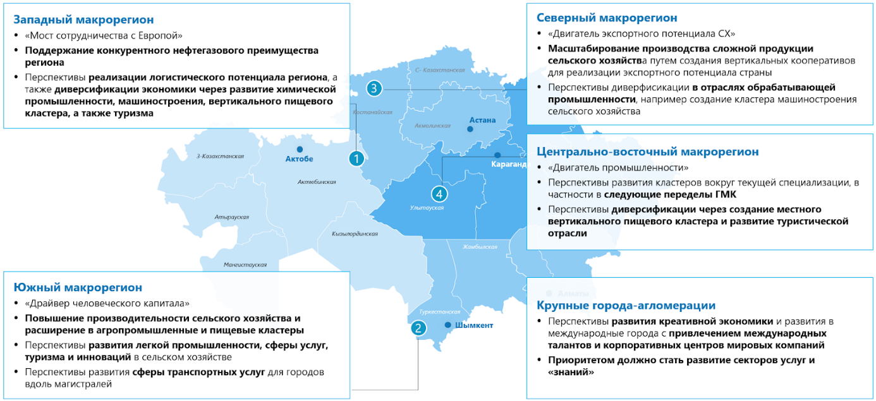
Макроэкономические показатели региона
Социально-экономические показатели Актюбинской области и некоторых регионов РК
 | Общая площадь, в тыс. км2 | Протяженность автомобильных дорог | Население, в ед. | Вклад в ВРП, в % | ИФО ВРП, в % (период к периоду) | Вклад в налоги на продукты по РК
Актюбинская область | 300,6 | 6 309,2 (7) | 946 867 (8) | 4,4% (6) | 107,8% (2) | 4,30%
Карагандинская область | 239,1 | 6 631,0 (5) | 1 134 471 (7) | 6,3% (4) | 108,6% (1) | 6,00%
Костанайская область | 196 | 9 173,8 (1) | 827 142 (10) | 3,4% (12) | 101,7% (15) | 3,22%
Павлодарская область | 124,8 | 5 504,9 (10) | 752 878 (13) | 3,5% (10) | 103,3% (12) | 3,30%
 | ВРП на душу населения в тыс. тенге | Производительность труда в тыс. тенге | Среднемесячная номинальная заработная плата, в тенге | Инвестиции в основной капитал в млн. тенге | Удельный вес регионов в республиканском объеме инвестиций в основной капитал, в процентах | Индекс деловой активности (2022 г.)
Актюбинская область | 2 432,1 (9) | 8 230 (12) | 328 995 (9) | 294 774 (6) | 5,80% | 44,6 (15)
Карагандинская область | 2 904,4 (6) | 13 574 (5) | 356 729 (6) | 267 604 (7) | 5,30% | 48,2 (11)
Костанайская область | 2 137,1(12) | 9 065 (10) | 300 409 (15) | 132 655 (16) | 2,60% | 49,4 (8)
Павлодарская область | 2 409,1 (10) | 10 064 (9) | 347 261 (7) | 264 219 (8) | 5,20% | 51,3 (2)
Notes:
Вклад области в ВРП относительно скромен, но в средних показателях по регионам, в то же время темпы роста за 1 полугодие 2024 года опережает большинство других в РК. По итогам исследования индекс деловой активности в регионе один из низких, при этом уровень образованности населения достаточно высок с точки зрения потенциала роста экономики региона, а также относительно высокие показатели доли действующих предприятий в зарегистрированных.

Slide 4
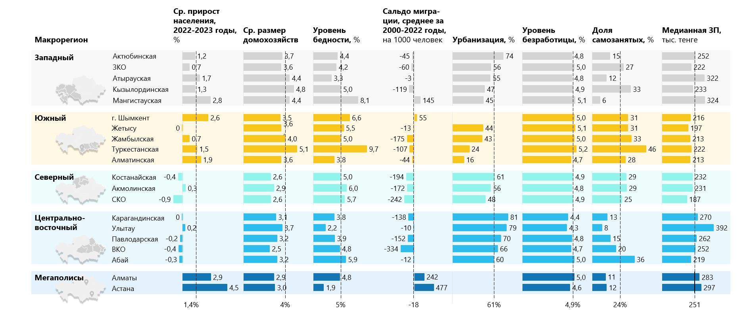
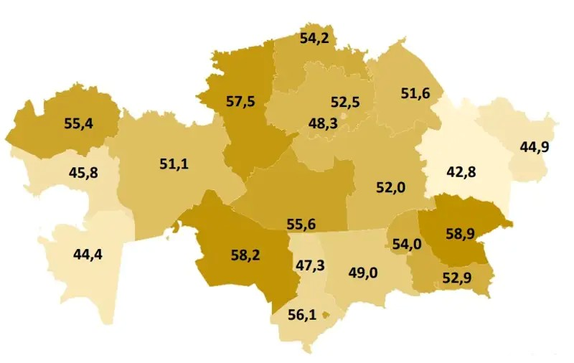
Социальные показатели региона
Индекс деловой активности
(ноябрь 2024)
Статистика образованности местного населения в Актюбинской области и в некоторых регионов РК (перепись населения 2022)
Статистика предприятий в регионе
 | Высшее | Поствузовское | Незавершенное высшее | Техническое профессиональное | Среднее профессиональное
Актюбинская область | 17,79% | 0,64% | 1,08% | 5,03% | 13,45%
Карагандинская область | 23,71% | 0,86% | 1,35% | 5,88% | 18,93%
Костанайская область | 20,92% | 0,73% | 1,27% | 5,55% | 17,24%
Павлодарская область | 20,48% | 0,73% | 1,16% | 4,96% | 16,81%
 | Количество зарегистрированных юридических лиц по размерности | Из них, доля действующих, в % | В т.ч., доля действующих юридических лиц с иностранной формой собственности, в % | В т.ч., доля действующих юридических лиц с государственной формой собственности
Всего | 19 731 | 77,90% | 4,40% | 7,40%
Малые | 19 347 | 77,50% | н/д | н/д
Средние | 290 | 100,00% | н/д | н/д
Крупные | 94 | 100,00% | н/д | н/д
Notes:
Данные социальной статистики 2022 года в НПР 2029, показывает, что показатели Актюбинской области близки к медианным значениям по РК.
В 2024 году показатель среднемесячной заработной платы отстает от средних значений по РК: 329 тыс. тенге и 361,8 тыс.тенге соответственно.
Согласно статистическим данным переписи населения 2022 года, в Актюбинской области уровень образованности населения в средних значениях по республике, но ниже чем в фокус-группе регионов. Индекс деловой активности населения на октябрь 2024 года, также отражает средние значения в РК и с небольшим отставанием значения в фокус-группе регионов.
* Значение показателя выше уровня 50 означает позитивное изменение, ниже уровня 50 – негативное. Чем дальше (выше или ниже) значение индекса от уровня 50, тем выше темпы изменения (увеличения или уменьшения) показателя.
**- Индекс деловой активности рассчитывается как агрегированное изменение таких показателей предприятий, как объем новых заказов, уровень занятости, объем новой продукции, объем товарно-материальных запасов, сроки поставок.

Slide 5
Анализ внешней среды и рисков
(анализ PESTEL факторов)
Возможности
Угрозы
P
Поддержка государства и политическая стабильность
Геополитические риски и высокий уровень государственного регулирования
Е
Высокий потенциал отраслевой диверсификации ВРП региона
Дефицит бюджета текущий и планируемый
S
Повышение качества жизни населения региона
Тенденции снижения уровня жизни в регионе и снижение качества человеческого капитала
Т
Развитие инфраструктуры основа роста ВРП
Низкий уровень инвестиций в перевооружение
E
Богатая сырьевая база региона и выгодное географическое положение
Климатические и техногенные воздействия на экосистему региона
L
Наличие и успешное применение лучших практик корпоративного управления
Несовершенство законодательной базы, непосредственно регулирующей деятельность СПК
13

Slide 6
Заинтересованные стороны
Внутренние
Связанные
Внешние
Совет директоров
Акимат (как акционер), профильные министерства
Региональные СМИ
Правление – исполнительный орган
БВУ, институты развития
Общественные организации региона
Заемщики, поставщики и покупатели
Комплаенс-контролер, Внутренний аудитор, Корпоративный секретарь
Маслихат
Объекты ЖКХ
Руководители структурных подразделений
Независимые эксперты и аудиторы
Индустриальная зона Актобе
Сотрудники
Инвесторы и прочие стороны
Жители региона

Slide 7
Классификация заинтересованных сторон
Классификация заинтересованных сторон по уровню влияния и заинтересованности
Классификация заинтересованных сторон по уровню эффективной мощности и “социальной лицензии”
Степень заинтересованности
Социальная лицензия
Лояльные
Ключевые
игроки
Информировать и консультировать
Мобилизовать
Высокий
Высокий
Уровень влияния
Эффективная мощность
Минимальные усилия
Будьте в курсе
Уровень влияния Х степень заинтересованности
Убедить
Создавать потенциал взаимодействия
Низкий
Низкий
Низкий
Высокий
Антагонисты
Болельщики

Slide 8
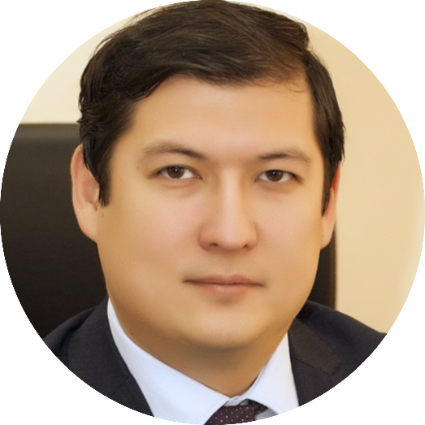
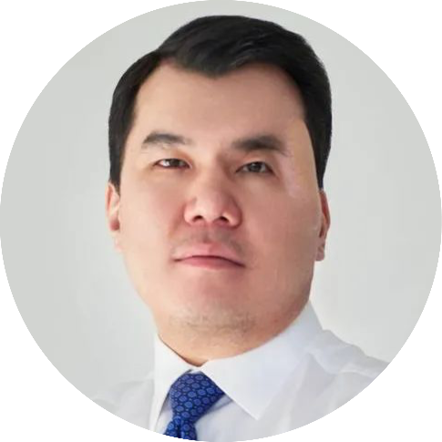
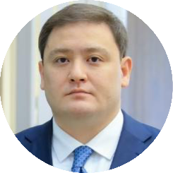
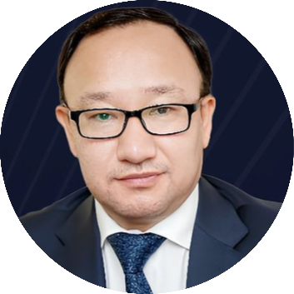
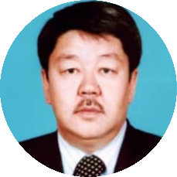
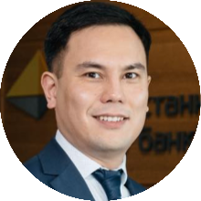
Руководство АО «СПК «Актобе»
Председатель – независимый директор - член СД
Саркулов А.Б.
Член СД – Председатель Правленгия
Таймбетов А.Б.
Член СД-представитель Единственного акционера
Турсынгалиев Е.Т.
Независимый директор - Член СД
Омаров К.Т.
Независимый директор - член СД Омбудсмен
Койлыбаев К.А.
Совет директоров АО «СПК «Актобе»
Председатель Правления
Таймбетов А.Б.
Заместитель Председателя Правления
Сулейманов Е.С.
Заместитель Председателя Правления
Акимжанова А.С.
Заместитель Председателя Правления
Садыкова В.Б.
Правление АО «СПК «Актобе»

Slide 9
Организационная структура СПК Актобе
Инфраструктура Совета директоров
Служба внутреннего аудита и контроля закупок
Совет директоров
Комплаенс-
контролер
Состав Правления
Председатель
Правления
Корпоративный секретарь
Заместитель Председателя Правления
Заместитель Председателя Правления
Заместитель Председателя Правления
Заместитель Председателя Правления
Департамент строительства и инфраструктурного развития
Департамент по работе с проектами
Департамент правового обеспечения
Департамент стратегии и бюджетного планирования
Административно-хозяйственный отдел и закупки
Департамент управления индустриальной зоной
Департамент продовольственного обеспечения
Департамент риск-менеджмента
Департамент ИТ и бизнес-процессов
Проектный офис
Управление кредитного администрирования
Департамент по работе с активами
Департамент бухгалтерского учета
Пресс-секретарь
Управление человеческими ресурсами (HR)
Управление залогового обеспечения

Slide 10
Корпоративное управление,
система внутреннего контроля и управления рисками
Корпоративное управление
  Внедрение корпоративного управления находится на начальной стадии. Требуется: пересмотр ВНД, построение и описание сквозных процессов по нотациям BPMN2:0, обучение сотрудников службы СД с обязательной сертификацией.
Система внутреннего контроля и управления рисками
  В настоящее время СВК отсутствует в Обществе. СВК необходима для выполнения стратегических решений, оценки качества и мотивации сотрудников. Её отсутствие снижает отказоустойчивость управления. Внедрение горизонтального, вертикального и системного контроля минимизирует негативные последствия неэффективности процессов, в то время как неэффективные процессы, влекущие финансовые потери признаются как операционные риски.
  В СПК отсутствует полноценная практика управления рисками, что ведет к отсутствию риск-культуры и системы сдержек, провоцируя негативные последствия. Непродуманные инвестиционные и кредитные решения приводят к убыткам и финансовой нестабильности, снижая способность компании реагировать на внешние кризисные изменения.
  необходимо обеспечить внедрение необходимых практик по управлению рискам, принимая за основу передовые практики международных стандартов, например института риск менеджмента и стандартов ISO 31000.

Slide 11
Персонал
107 сотрудников
Чистая прибыль:
KZT 510 тыс в месяц на 1 сотрудника
Административные расходы:
KZT 1 800 тыс в месяц на 1 сотрудника
34% - от 20 до 35 лет
40% - от 36 до 45 лет
19% -старше 45 лет
7% - вакансии
Мужчин
Женщин
45%
55%
Из-за отсутствия практики самооценки и регулярной независимой оценки нет качественной оценки сотрудников по параметрам: компетенции, адаптивность, креативность, вовлеченность, цифровая грамотность, ориентация на результат, клиентоориентированность, командный дух и другие важные характеристики.
Респонденты отметили низкий кадровый потенциал в регионе из-за нехватки узкопрофильных специалистов, низкую зарплату и высокую конкуренцию среди работодателей. Сильными сторонами СПК выделены готовность сотрудников к изменениям, профессионализм и патриотизм новой команды топ-менеджеров.
Необходимо внедрить практику оценки сотрудников и их деятельности, в том числе привлекая независимых экспертов, в рамках работ по пересмотру системы отбора, управления и мотивации сотрудников.
Цель - повышение компетенций и рыночной стоимости сотрудников с высокой мотивацией и результативностью, что отразится на эффективности деятельности Общества в целом.

Slide 12
Ключевые наблюдения
по финансовой устойчивости СПК
Низкая кредитно-инвестиционная активность, а также убыточность основной деятельности
связана с необходимостью выполнять функцию оператора государственных программ, источники на рыночных условиях отсутствуют
Низкая эффективность использования активов, в т. ч. , связано с удержанием непрофильных активов на балансе Общества по директивным предписаниями со стороны единственного акционера
Ценообразование на инструменты финансирования определяется без учета административных расходов и минимальной риск маржи,
заранее превращая сделку в убыточную
Отсутствует практика управления рисками в части фондирования,
и финансирования
Общество не способно обеспечивать непрерывность
своей деятельности за счет основного вида деятельности
Отсутствует практика по переоценке инвестиций, учитываемые долевым методом.
Соответственно, текущая оценка может иметь существенные отклонения

Slide 13
SWOT анализ
Strengths | Weaknesses
Достаточный уровень компетенций у членов Совета Директоров и Правления Поддержка со стороны местных исполнительных органов; Наличие нефинансовых активов СПК (земельные ресурсы, право недропользования, другое имущество) для реализации бизнес-проектов; Многопрофильность деятельности; Участие в реализации проектов в рамках индустриальной зоны г. Актобе и приоритетных отраслях экономики (АПК, логистика); Готовность к изменениям | Наличие социально-ориентированных проектов, в связи с чем получение экономического эффекта от инвестиционной деятельности на текущем этапе не представляется возможным ; Наличие первоначально определенных убыточных направлений деятельности; Отсутствие консолидированной системы управления компанией; Недостаточные компетенции по проектной деятельности, системе управления рисками и системы внутреннего контроля; Убыточная деятельность компании; устойчивость компании зависит от поддержки единственного акционера и обеспечивается не от основной деятельности (продажа активов) Слабая осведомленность бизнеса о текущей деятельности и проектах СПК
Opportunities | Threats
Получение финансирования для инвестиционных проектов из местного бюджета; Реализация проектов и инициатив для устойчивого развития области; Привлечение альтернативных источников финансирования, помимо бюджетного финансирования; Дальнейшее совершенствование корпоративного управления, Улучшение системы управления рисками; Оптимизация бизнес-процессов, возможности по цифровизации основных процессов | Временное прекращение или недополучение заявленных средств по ранее начатым проектам; Замедление темпов экономического развития региона, страны и роста бизнеса из-за внешних факторов; Кибербезопасность; Геополитические и глобальные экономические конфликты; Снижение уровня жизни населения и покупательской способности населения. Риски потери институциональной памяти, высокой текучести кадров и бессистемной непоследовательной деятельности.

Slide 14
Показатели деятельности СПК
№ | Наименование | Активы | Обязательства | Капитал | Прибыль | Чистый операционный поток | Кредитно-инвестиционная активность, % | Эффективность, ROE
1 | АО "СПК "Алматы" | 230,677,889 | 59,790,184 | 170,887,705 | 11,443,685 | -7,162,526 | 0,49 | 5.0%
2 | АО "СПК "Astana" | 97,198,297 | 80,930,693 | 16,267,604 | 857,912 | -334,616 | 0,81 | 0.9%
3 | АО "СПК "Солтүстік" | 95,371,147 | 23,862,856 | 71,508,291 | 276,585 | -68,663 | 0,61 | 0.3%
4 | АО "СПК "Тобол" | 67,737,700 | 5,404,575 | 62,333,125 | 229,595 | -1,829,652 | 0,87 | 0.3%
5 | АО "СПК "Ертіс" | 63,615,924 | 16,431,009 | 47,184,915 | 27,004 | -6,705,192 | 0,63 | 0.0%
6 | АО "СПК "Тараз" | 48,835,729 | 41,652,461 | 7,183,268 | -465,823 | -34,179,418 | 0,11 | -1.0%
7 | АО "СПК "Сарыарка" | 48,168,261 | 8,475,296 | 39,692,965 | 38,741 | 197,699 | 0,85 | 0.1%
8 | АО "СПК "Туркестан" | 45,786,280 | 35,360,616 | 10,425,664 | 359,567 | -428,448 | 0,48 | 0.8%
9 | АО "СПК "Жетісу" | 44,775,514 | 12,119,458 | 32,656,056 | 15,038 | -2,516,343 | 0,22 | 0.0%
10 | АО "СПК "Shymkent" | 44,293,265 | 9,197,349 | 35,095,916 | 23,972 | 1,108,458 | 0,39 | 0.1%
11 | АО "СПК "Конаев" | 42,080,380 | 30,566,161 | 11,514,219 | 114,694 | -4,430,117 | 0,09 | 0.3%
12 | АО "СПК "Актобе" | 39,097,144 | 34,057,511 | 5,039,633 | -175,887 | -2,217,289 | 0,23 | -0.4%
13 | АО "СПК "Атырау" | 33,949,853 | 6,795,755 | 27,154,098 | 9,933 | -430,869 | 0,29 | 0.0%
14 | АО "СПК "Aqjaiyq" | 30,765,307 | 17,796,879 | 12,968,428 | 9,423 | -1,073,485 | 0,38 | 0.0%
15 | АО "СПК "Каспий" | 30,282,274 | 26,268,054 | 4,014,220 | 248,278 | 776,918 | 0,25 | 0.8%
16 | АО "СПК "Павлодар" | 26,379,738 | 16,785,059 | 9,594,679 | 239,734 | -889,471 | 0,4 | 0.9%
17 | АО "СПК "Кокше" | 21,932,759 | 19,794,464 | 2,138,295 | 51,21 | -5,867,939 | 0,16 | 0.2%
18 | АО "СПК "Байконур" | 17,076,340 | 9,676,760 | 7,399,580 | 24,581 | -93,552 | 0,44 | 0.1%
19 | АО "СПК "Семей" | 7,289,160 | 5,948,789 | 1,340,371 | 28,936 | -1,483,213 | 0,2 | 0.4%
20 | АО "СПК "Ұлытау" | 6,050,466 | 4,973,808 | 1,076,658 | -96,802 | -1,444,588 | 0,21 | -1.6%
Показатели деятельности СПК по регионам показывает, что даже при высокой доле кредитно-инвестиционной деятельности, возможно удерживать ROE в положительных показателях. При этом вне зависимости от направлений деятельности, компаниям сложно удержать чистый операционных поток в положительных значениях.

Slide 15




Обзор международной практики
Community Futures Network of Canada (CFDCs)
Community Business Development Corporations (CBDCs)
Atlantic Canada Opportunities Agency (ACOA)
Federal Economic Development Agency for Southern Ontario
Seoul Business Agency (SBA)
Small and Medium Business Corporation (SBC)
Korea Technology Finance Corporation (KOTEC)
KfW (Kreditanstalt für Wiederaufbau, https://www.kfw.de
Landesbanken (https://www.lbbw.de), принадлежит региональным властям и сберегательным банкам (Sparkassen)
ICO (Instituto de Crédito Oficial, https://www.ico.es), квазигосударственная компания
IGAPE (Instituto Galego de Promoción Económica, https://www.igape.es), учрежден муниципалитетом Галиссии

Slide 16






Примеры корпоративных ценностей международных компаний
Nike
Инновации
Инклюзивность и разнообразие
Ответственность перед сообществом
Экологическая устойчивость
Coca-Cola
Лидерство
Сотрудничество, Целостность
Страсть
Качество
Microsoft
Доверие
Инновации и технологии для всех
Многообразие и инклюзия
Прозрачность и ответственность
Apple
Изделия, изменяющие жизнь и труд людей.
Этика превыше прибыли.
Увлеченность и достижения каждого.
Моральные и денежные вознаграждения
Nestlé
Качество и безопасность
Забота о потребителях
Устойчивое развитие
Поддержка сообществ
Уважение и честность
Toyota
Уважение к людям.
Постоянное совершенствование.
Инновации и креативность.
Качество и надежность.

Slide 17
Результаты интервью
№ | Вопросы | Обобщенные ответы
1 | Какую роль может играть СПК в достижении социально-экономических целей развития Актюбинской области? | Респонденты отметили, что СПК может сыграть ключевую роль в поддержке экономической активности, создании рабочих мест и улучшении инфраструктуры. Также упоминается важность поддержки малого и среднего бизнеса и продвижения местного производства.
2 | Какие, по Вашему мнению, имеются сильные стороны у СПК, а какие являются точкой роста в будущем? | Сильными сторонами отмечаются административный ресурс и поддержка местных властей. Точками роста указаны недостаток квалифицированных кадров и необходимость укрепления корпоративного управления.
3 | Нужен ли отдельный закон, регулирующий деятельность СПК? | Мнения респондентов разделились: V1) Отдельный закон необходим. Такой закон поможет устранить законодательные пробелы и четко определить функции и ответственность СПК. V2) Отдельный закон не обязателен, если будет разработана понятная стратегия с ясными целями и эффективной системой корпоративного управления.
4 | Как Вы относитесь к текущему уровню корпоративного управления СПК? | Предложения включают улучшение управления активами, привлечение инвестиций, и укрепление финансовой устойчивости.
5 | Необходим ли СПК как финансовый институт развития, влияющий на инвестиционную привлекательность региона? | Большинство респондентов согласны, что СПК необходим, но с улучшенным подходом к привлечению инвестиций и взаимодействию с партнерами.
6 | Как Вы относитесь к текущему уровню корпоративного управления СПК? | Уровень корпоративного управления оценивается как низкий, требуется больше прозрачности и стратегического подхода
7 | Что необходимо исправлять в СПК в первую очередь? | Основные области для улучшения – корпоративное управление, кадровая политика и повышение финансовой прозрачности.
8 | Считаете ли Вы, что СПК должен фокусироваться на использования принципов ESG в своей деятельности? | Некоторые респонденты поддерживают идею использования принципов ESG, другие сомневаются в их актуальности на данном этапе.
9 | Какую корпоративную культуру Вы бы хотели в СПК? Выберите один из предложенных типов | Респонденты предлагают культуру, направленную на сотрудничество, поддержку инноваций и прозрачность.

Slide 18
Общие выводы по результатам интервью
СПК должен стать ведущим игроком в стимулировании экономического роста региона, активно инвестировать в социально значимые проекты и улучшать экономическую ситуацию, особенно в сельской местности.
СПК может использовать свою близость к административным ресурсам, но нуждается в усилении кадрового потенциала и улучшении корпоративного управления.
Введение отдельного закона рассматривается как способ укрепления правовой и организационной структуры СПК, однако необходимо учитывать риски увеличения бюрократических барьеров. Альтернативный подход предполагает улучшение корпоративного управления и стратегического планирования без создания нового законодательства.
СПК должен сосредоточиться на усилении управления активами и разработке стратегий для долгосрочного роста.
СПК может играть важную роль в повышении инвестиционной привлекательности региона, если внедрит более эффективные методы работы.
Улучшение корпоративного управления является приоритетной задачей для обеспечения долгосрочной устойчивости
В первую очередь СПК должен сосредоточиться на укреплении корпоративного управления и улучшении кадрового потенциала.
Применение ESG-принципов требует подготовки и может повысить привлекательность для инвесторов в долгосрочной перспективе.
Корпоративная культура должна способствовать сотрудничеству, прозрачности и стимулировать инновации

Slide 19


Миссия и Видение
Ключевой региональный институт развития, эффективный институт поддержки государственной политики в области экономического развития, обеспечивающий привлечение инвестиций в регион и стимулирование роли частного сектора в увеличении благосостояния населения региона.
Создание условий для устойчивого роста экономики и человеческого капитала региона.
В партнерстве с институтами развития и финансовыми организациями, в т.ч. международными) предоставление доступа к финансированию бизнеса.
Повышение инвестиционной привлекательности и конкурентоспособности.
Стимулирование инноваций, роста экспорта и улучшения качества жизни населения.

Slide 20
Первое стратегическое направление
Устойчивое институциональное развитие
Цель 1: Повышение устойчивости Общества
Цель 2: Повышение эффективности и ценности Общества
Задача 1. Переход на процессный подход в операционной деятельности: оптимизация, построение, цифровизация сквозных бизнес-процессов, в соответствии со стандартами BPMN 2:0, нотациями ITIL и COBIT 19.
Задача 1. «Проектификация» деятельности Общества: внедрение практики управления проектами, с применением всех уго принципов.
Задача 2. Совершенствование корпоративного управления: разграничение системы принятия решений на оперативный, тактический и стратегический уровни для повышения прозрачности и скорости принятия решений.
Задача 2. Повышение цифровой зрелости Общества: построение системы IT- инфраструктуры в соответствии с нотациями ITIL и COBIT 19.
Задача 3. Построение систем внутреннего контроля (СВК) и управления рисками (СУР):
1) СУР с трехуровневой защитой, переход на предиктивный метод;
2) СВК с горизонтальным, вертикальным и системным методами контроля.
Задача 3. Повышение уровня вовлеченности сотрудников и заинтересованных сторон:
1) совершенствование системы управления человеческими ресурсами;
2) управление заинтересованными сторонами.

Slide 21
Второе стратегическое направление
Стимулирование предпринимательской активности и привлечение инвестиций в регион
Цель 1: Инвестиционно-кредитная деятельность
Задача 1. Поддержка малого бизнеса через МФО: делегировать портфель проектов малого бизнеса микрофинансовым организациям, предоставляя финансирование и четкие критерии отбора проектов и целевого использования средств.
Задача 2. Поддержка среднего бизнеса через прямое участие: осуществлять инвестиционную деятельность в рамках Инвестиционной политики СПК, направленную на поддержку среднего бизнеса, повышение экономического роста региона.
Задача 3. Поддержка проектов агропромышленного комплекса (АПК): осуществлять инвестиционную деятельность, в рамках Инвестиционной политики СПК, ориентируясь на проекты в АПК, которые способствуют увеличению глубины переработки и повышению добавленной стоимости продукции, что непосредственно отразится на ВРП региона.
Задача 4. Эффективное управление активами:
провести переоценку существующих активов, с учетом внедрения новых инструментов управления рисками и учетной политики, включая SPPI-тесты, сценарный анализ и оценку по справедливой стоимости;
удержание или продажа актива осуществлять с максимальным финансовым эффектом как в момент признания сделки в учете, так и в долгосрочной перспективе.
Цель 2: Привлечение инвестиций
Задача1. Получение кредитного рейтинга от международных рейтинговых агентств; получение рейтинга ESG.
Задача 2. Привлечение альтернативных источников финансирования; стимулирование инвестиций в проекты региона

Slide 22
Третье стратегическое направление
Проактивное участие в государственных программах
Цель 1: Участие в государственных программах (СЗПТ, ЖКХ,) с максимальным прямым и/или мультипликативным эффектом для субъектов региона и на принципах безубыточности деятельности СПК
Цель 2: Проактивное участие в структурировании государственных программ
Задача 1. Увеличение капитализации ГП «Аул Аманаты» с акцентом на целевые группы получателей. Передача проектов малого бизнеса микрофинансовым организациям (МФО).
Задача 1. Эффективное взаимодействие с профильными министерствами в процессе инициирования, согласования проектов государственных программ с участием СПК.
Задача 2. Пересмотр структуры реализации ГП по СЗПТ и «Модернизации ЖКХ»:
1) изменить роль СПК на оператора, без признания активов на балансе;
2) переход на предиктивные модели управления;
3) получение вознаграждение за агентские услуги.
Задача 2. Анализ эффектов для региона и СПК, при определении оптимальной структуры и роли СПК.
Задача 3. Активное вовлечение других заинтересованных сторон в лице акимата Актюбинской области и других СПК Казахстана в процесс согласования новых государственных программ.

Slide 23
Четвертое стратегическое направление
Развитие инфраструктуры региона
Цель 1: Развитие урбанизации населенных пунктов
Цель 2: Развитие промышленной инфраструктуры
Задача 1. Проведение исследований успешных международных примеров устойчивого развития городов.
Задача 1. Активизация инвестиционной деятельности Общества для проектирования, финансирования и реализации крупных инфраструктурных проектов.
Задача 2. Выбор направления и дальнейшее структурирование и проектирование, взаимодействие с акиматом и потенциальными инвесторами для привлечения капитала для реализации проектов.
Задача 2. Создание и развитие СЭЗ в Актюбинской области.
Задача 3. Дальнейшее системное и последовательное развитие индустриальной зоны Актобе.
Задача 4. Создание и развитие агропромышленных хабов.

Slide 24
Финансовый план и бюджетирование
Капитализация Общества на 15 млрд. тенге
Соотношение собственных и заемных средств 30/70
Привлечение программных средств в 2025 году дополнительно на 4,2 млрд. тенге
Соотношение бюджетных и рыночных привлечений 2/1
Уровень чистой прибыли на 1 сотрудника не менее 10 млн. тенге в год
Рентабельность капитала более 7%

Slide 25
Риски достижения стратегических целей
Карата рисков
Карта остаточных рисков достижения стратегических целей
Карта рисков достижения стратегических целей

Slide 26



Спасибо за внимание!
+7 701 748 06 14
sandugash0104@gmail.com
https://www.linkedin.com/in/sandugash-kenzhebayeva/

